Slide 1
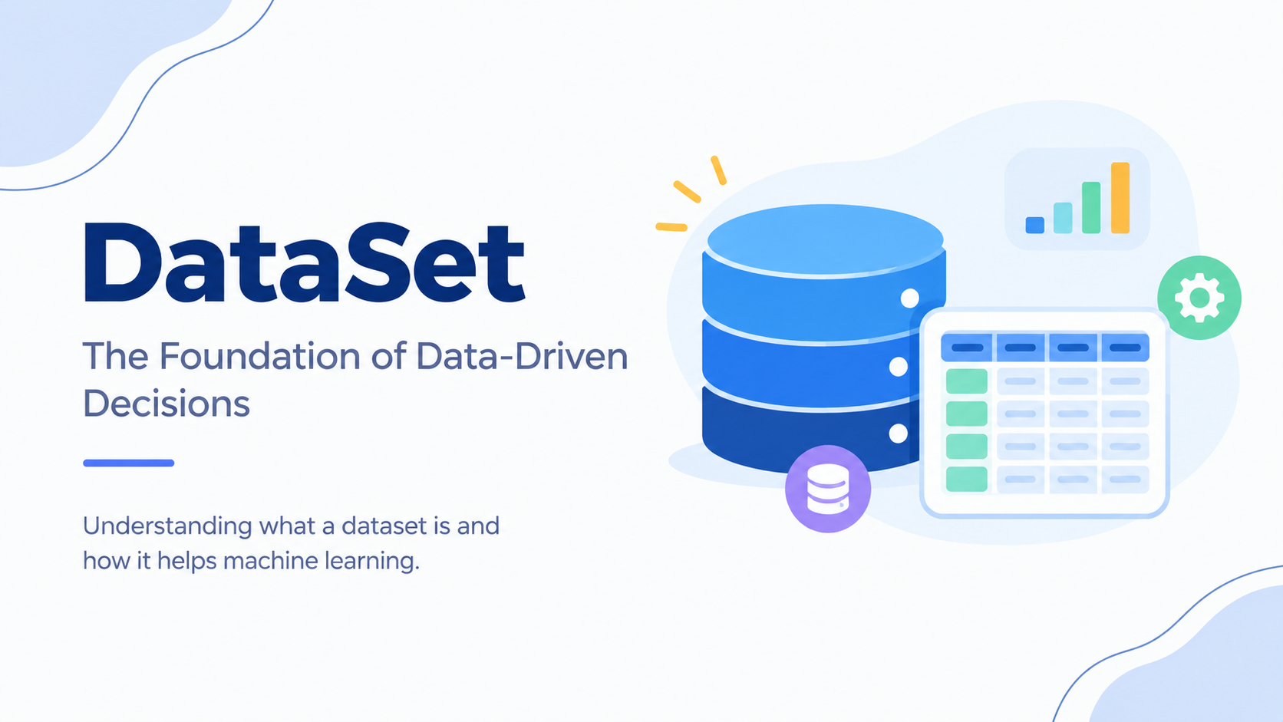

Slide 2
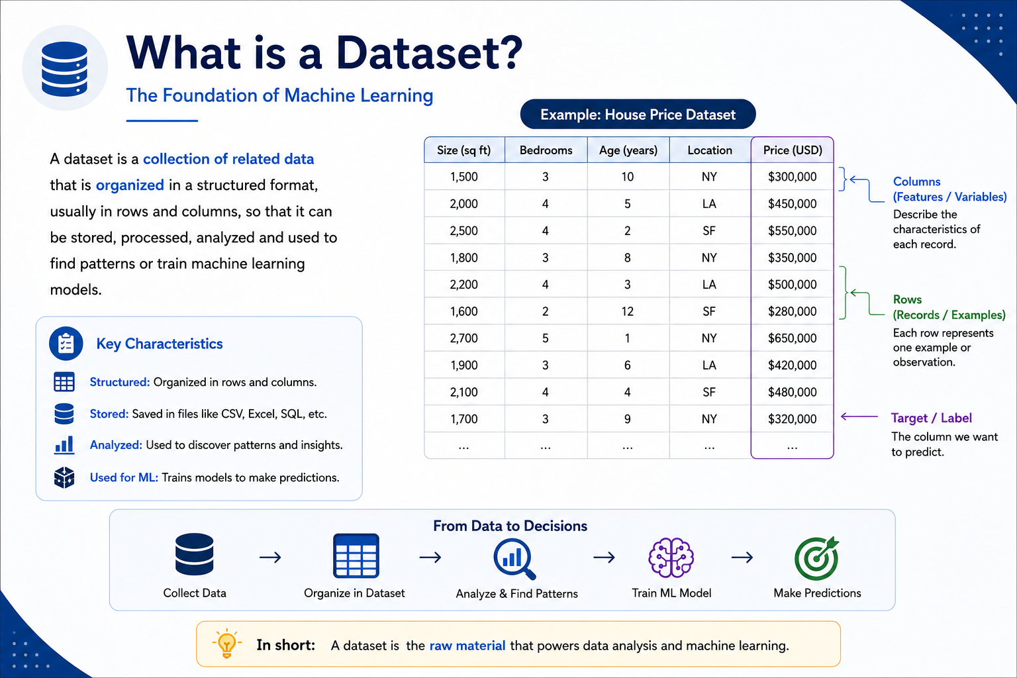

Slide 3
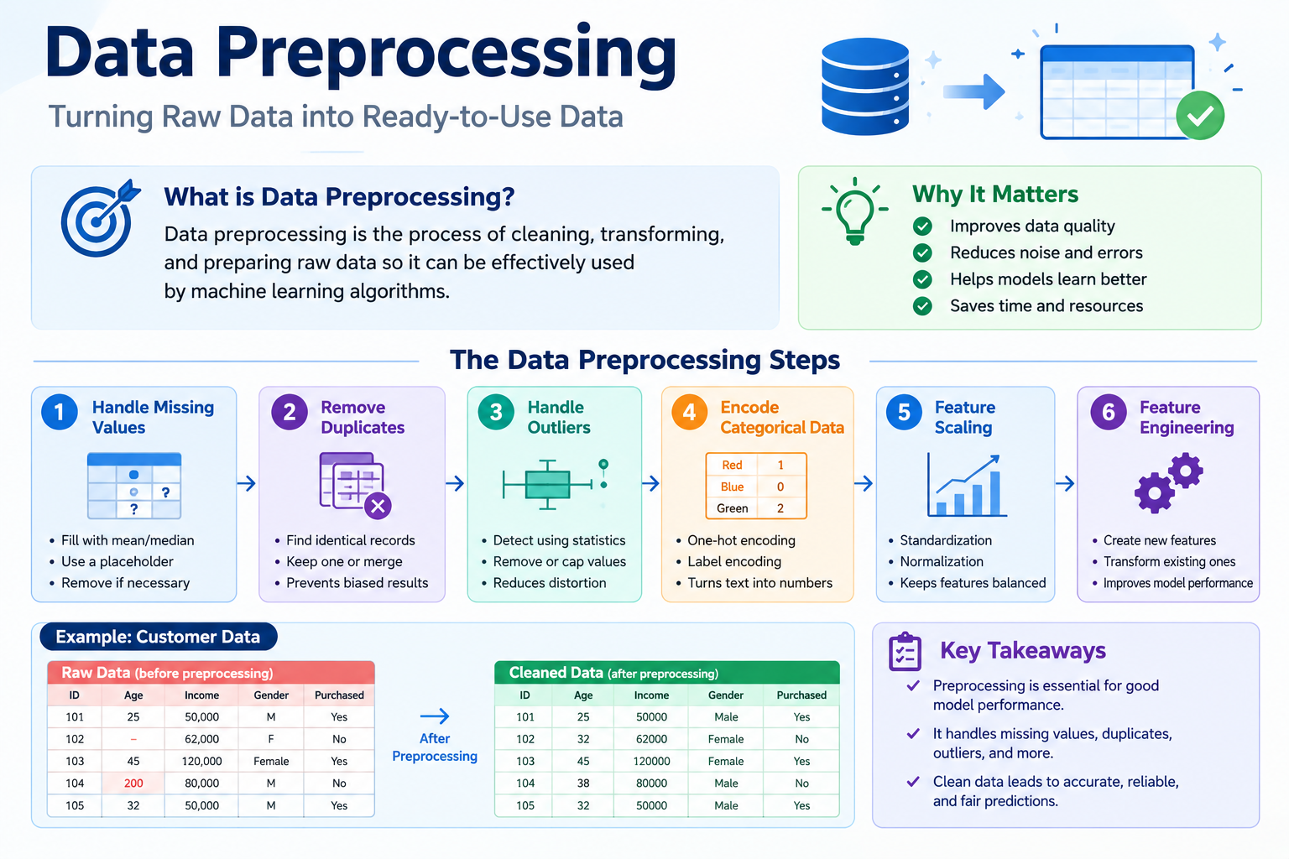

Slide 4
پاکسازی داده چیست؟
در اصطلاح داده کاوی، تمیزسازی یا «پاکسازی داده» (Data Cleaning) مرحله‌ای از یادگیری ماشین است که در آن، داده‌ها شناسایی و نمونه‌های ناقص یا تکراری حذف می‌شوند
پاکسازی داده که گاهی با عناوین «تمیزسازی داده» (Data Cleansing) و «پالایش داده» (Data Scrubbing) نیز شناخته می‌شود.

Slide 5
هنگام کار با پروژه‌های عملی در حوزه علم داده و یادگیری ماشین با مشکلاتی در زمینه کیفیت داده‌ها مواجه می‌شوید. برخی از این مشکلات عبارت‌اند از:
داده‌های گمشده (Missing Data)
داده‌های تکراری (Duplicate Data)
داده‌های پرت (Outliers)
داده‌های پر اشتباه (Erroneous Data)
داده‌های نامرتبط (Irrelevant Data)

Slide 6
تفاوت تمیزسازی داده، پالایش داده و پاکسازی داده
پاکسازی داده، تمیزسازی داده و پالایش داده، اغلب عباراتی هستند که به‌جای یک‌دیگر استفاده می‌شوند. اگرچه در بیشتر اوقات منظور یکسانی از هر سه عبارت برداشت می‌شود. اما گاهی نیز، پالایش داده تنها قسمتی از فرایند پاکسازی داده است که وظیفه حذف داده‌های قدیمی، غیر ضروری و تکراری را از «مجموعه‌داده» (Dataset) بر عهده دارد.

Slide 7
مراحل اصلی پاکسازی داده
حذف نمونه داده‌های نامرتبط:
در این مرحله از پاکسازی داده، ابتدا هر کدام از نمونه‌ها بررسی شده و سپس داده‌های اضافی، اطلاعات تکراری یا نقاط داده‌ای که مشارکتی در فرایند تجزیه و تحلیل ندارند، حذف می‌شوند
رفع خطاهای ساختاری:
منظور از خطاهای ساختاری، مواردی از جمله ناهماهنگی در فرمت داده‌ها و عدم وجود قواعدی یکپارچه برای نام‌گذاری متغیرها است.
مدیریت داده‌های پرت:
وظیفه این مرحله در شناسایی و مدیریت نقاط داده پرت یا همان نمونه‌های متفاوت از نرم خلاصه می‌شود. بسته به نوع مسئله، گاهی داده‌های پرت به‌طور کلی حذف شده و در سایر مواقع به نوعی قابل استفاده تبدیل می‌شوند. مدیریت داده‌های پرت نقش مهمی در کیفیت اطلاعات حاصل از پردازش داده‌ها دارد.
مدیریت داده‌های گمشده:
بررسی و مدیریت داده‌های گمشده، نیازمند نوعی راهکار هدفمند است. راهکارهایی از جمله جایگزینی (Imputing) بر اساس روش‌های آماری و حذف نمونه‌هایی که شامل مقادیر گمشده هستند. در نتیجه مدیریت موثر داده‌های گمشده، به مجموعه‌داده‌ای جامع منجر شده که از احتمال وجود مشکلاتی مانند «بیش‌برازش» (Overfitting) و «کم‌برازش» (Underfitting) در مدل‌های یادگیری ماشین می‌کاهد.

Slide 8
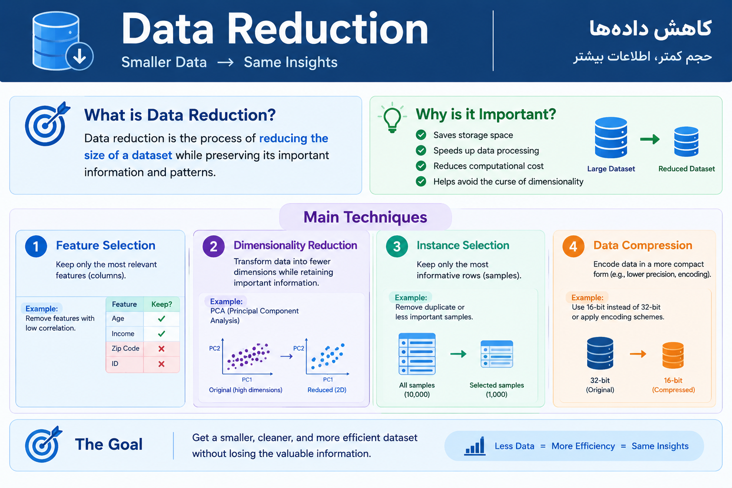

Slide 9
